Slide 1
DU’AS FOR PROTECTION
TQE_NJ
Taken from wa Iyyaka nasta’een
Starting jan, 2022

Slide 2
DU’A 1
اَللّٰهُمَّ إِنِّیْ أَعُوْذُبِکَ مِنْ مُنْکَرَاتِ الْأخلاَ قِ،
وَالْأعْمَالِ، وَالْأھْوَاءِ
DU’A 1 AUDIO

Slide 3
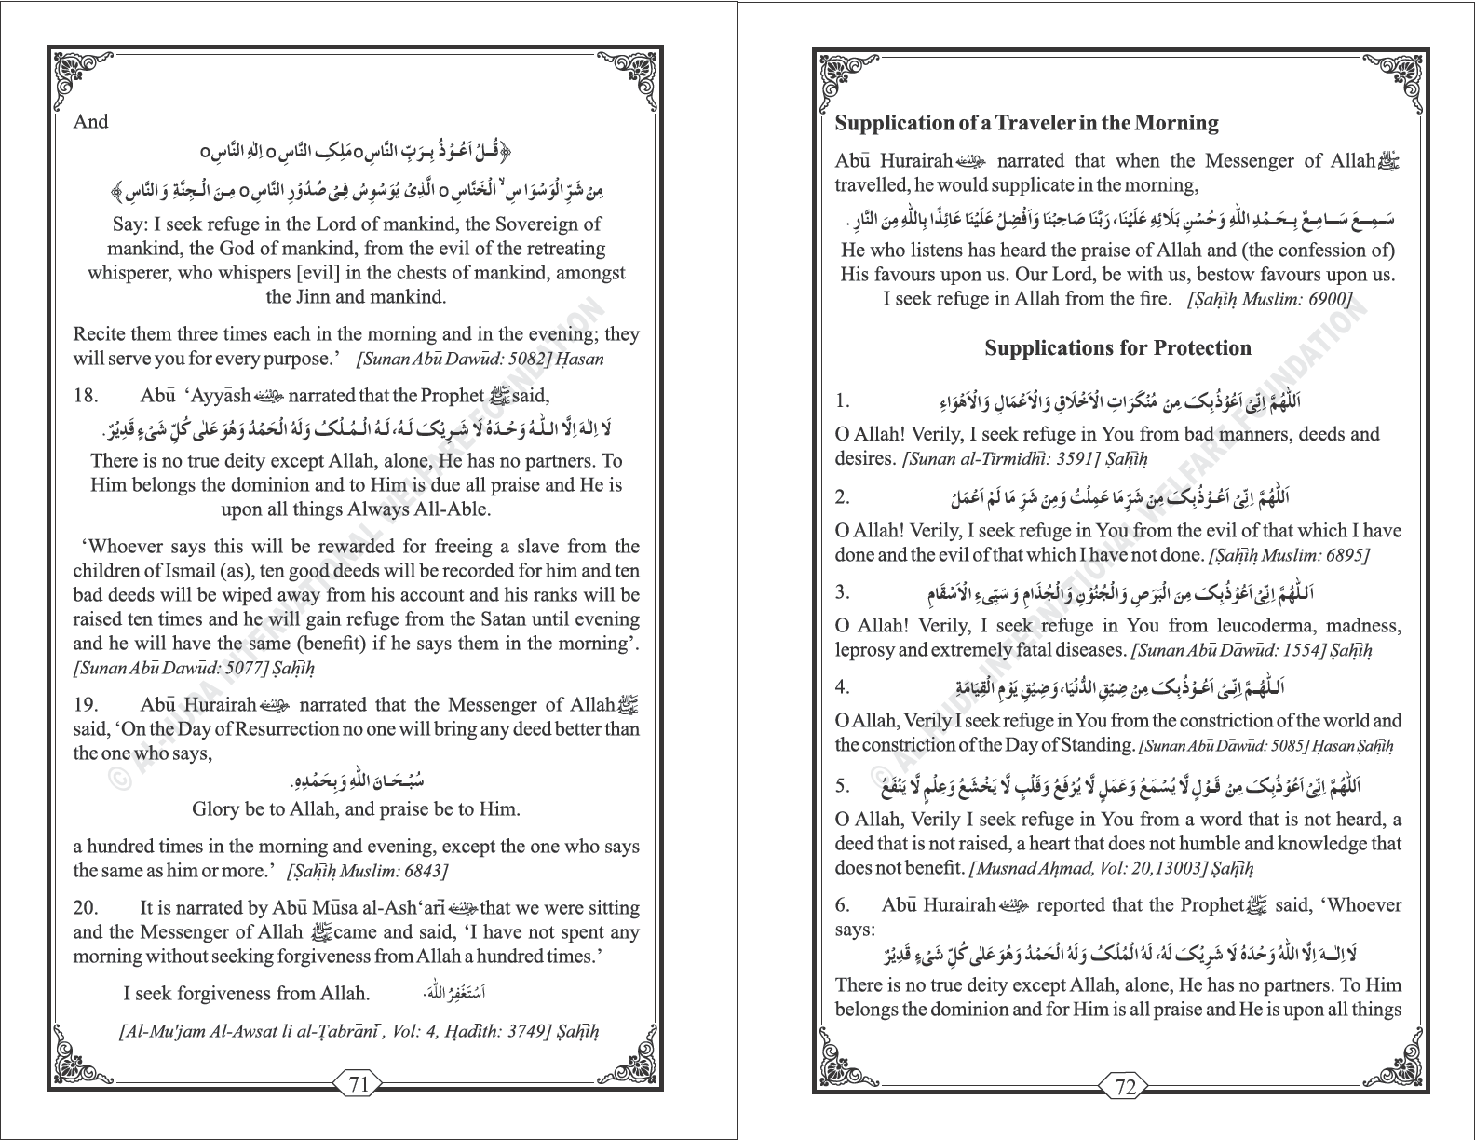
DU’A 1
DU’A 1 AUDIO

Slide 4
DU’A 2
اَللّٰهُمَّ إِنِّیْ أَعُوْذُبِکَ مِنْ شَرِّ مَا عَمِلْتُ، وَ مِنْ شَرِّ مَا لَمْ أَعْمَل
DU’A 2 AUDIO

Slide 5
DU’A 2

Slide 6
DU’A 3
اَللّٰهُمَّ إِنِّیْ أَعُوْذُبِکَ مِنَ الْبَرَصِ، وَالْجُنُوْنِ، وَالْجُذَامِ، وَمِنْ سَیِّءِ الاَسْقَامِ
DU’A 3 AUDIO

Slide 7
DU’A 3

Slide 8
DU’A 4
اللَّهُمَّ إِنِّي أَعُوذُ بِكَ مِنْ ضِيقِ الدُّنْيَا وَضِيقِ يَوْمِ الْقِيَامَةِ

Slide 9
DU’A 4

Slide 10
DU’A 5
اللَّهُمَّ إِنِّي أَعُوذُ بِكَ مِنْ عِلْمٍ لاَ يَنْفَعُ وَمِنْ قَلْبٍ لاَ يَخْشَعُ وَمِنْ نَفْسٍ لاَ تَشْبَعُ وَمِنْ دَعْوَةٍ لاَ يُسْتَجَابُ لَهَا

Slide 11
DU’A 5
اللَّهُمَّ إِنِّي أَعُوذُ بِكَ مِنْ عِلْمٍ لاَ يَنْفَعُ
O Allah! Indeed I seek refuge in You from knowledge that is not beneficial,

Slide 12
DU’A 5
وَمِنْ قَلْبٍ لاَ يَخْشَع
and from a heart that does not fear (You),

Slide 13
DU’A 5
وَمِنْ نَفْسٍ لاَ تَشْبَعُ
and from a soul that is not satisfied,

Slide 14
DU’A 5
وَمِنْ دَعْوَةٍ لاَ يُسْتَجَابُ لَهَا
and from a prayer that is not answered.

Slide 15
DU’A 5
O Allah! Indeed I seek refuge in You from knowledge that is not beneficial, and from a heart that does not fear (You), and from a soul that is not satisfied, and from a prayer that is not answered. (Sahih Muslim: 2722)

Slide 16
DU’A 6
لَا اِلَہَ اِلَّا اللّٰہُ وَحْدَہُ لَا شَرِیْکَ لَہُ ، لَہْ الْمُلْکُ وَلَہُ الْحَمْدُ، وَھُوَ عَلٰی کُلِّ شَئٍ قَدِیْر

Slide 17
DU’A 6
لَا اِلَہَ اِلَّا اللّٰہُ وَحْدَہُ
There is no deity except Allah, alone

Slide 18
DU’A 6
لَا شَرِیْکَ لَہُ
He has no partners

Slide 19
DU’A 6
لَہْ الْمُلْکُ وَلَہُ الْحَمْدُ
to Him belongs the dominion and for Him is all the praise

Slide 20
DU’A 6
وَھُوَ عَلٰی کُلِّ شَئٍ قَدِیْر
And He is upon all things Always All-Powerful

Slide 21
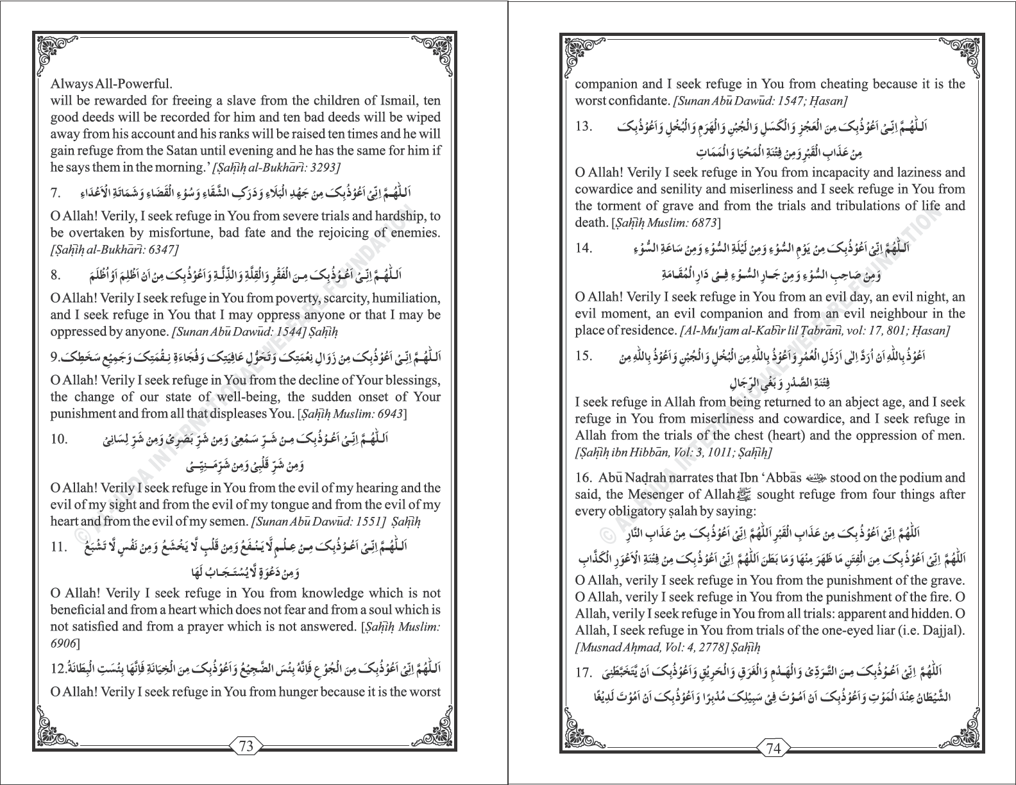
DU’A 6

Slide 22
DU’A 7
اَللّٰھُمَّ إِنِّیْ أَعُوْذُبِکَ مِنْ جَھْدِ الْبَلاَءِ ، وَدَرْکِ الشَّقَاءِ، وَسُوءِ الْقَضَاءِ ، وَشَمَاتَةِ الْأَعْدَاءِ

Slide 23
DU’A 7
اَللّٰھُمَّ إِنِّیْ أَعُوْذُبِکَ مِنْ جَھْدِ الْبَلاَءِ
O Allah I seek refuge in you from severe trials and hardship

Slide 24
DU’A 7
وَدَرْکِ الشَّقَاءِ،
to be overtaken by misfortune,

Slide 25
DU’A 7
وَسُوءِ الْقَضَاءِ ،
And bad fate,

Slide 26
DU’A 7
وَشَمَاتَةِ الْأَعْدَاءِ
And the rejoicing of enemies.

Slide 27
DU’A 7

Slide 28
DU’A 8
اللهمَّ إني أعوذُ بكَ مِن الفَقرِ، والقِلَّة، والذِّلَّة، وأعوذُ بكَ مِن أن أَظْلِمَ أو أُظلَمَ

Slide 29
DU’A 8
اللهمَّ إني أعوذُ بكَ مِن الفَقرِ، والقِلَّة، والذِّلَّة،
O Allah! Verily I seek refuge in you from poverty, scarcity, humiliation,

Slide 30
DU’A 8
وأعوذُ بكَ مِن أن أَظْلِمَ أو أُظلَمَ
And I seek refuge in you that I may oppress anyone or that I may be oppressed by anyone.

Slide 31
DU’A 8

Slide 32
DU’A 9
اَللّٰهُمَّ إِنِّىْ اَعُوْذُبِكَ مِنْ زَوَالِ نِعْمَتِكَ، وَتَحَوُّلِ عَافِيَتِكَ، وَ فُجَآئَةِ نِقْمَتِكَ،
وَ جَمِيْعِ سَخَطِكَ

Slide 33
DU’A 9
اللّهُمَّ ، إِنّى أَعُوذُ بِكَ مِنْ زَوَالِ نِعْمَتِك ،
O Allah! Verily I seek refuge in You from the decline of Your blessings,

Slide 34
DU’A 9
وَتَحَوُّلِ عَافِيَتِكَ
The change of the state of our well-being,

Slide 35
DU’A 9
وَفُجَاءَةِ نَقْمَتِكَ ،
The sudden onset of Your punishment,

Slide 36
DU’A 9
وَجَمِيعِ سَخَطِكَ
And from all that displeases You.

Slide 37
DU’A 9

Slide 38
DU’A 10
اَللّٰهُمَّ إِنِّیْ أَعُوْذُبِکَ مِنْ شَرِّ سَمْعِیْ، وَمِنْ شَرِّ بَصَرِیْ، وَمِنْ شَرِّ لِسَانِیْ، وَمِنْ شَرِّ قَلْبِیْ، وَمِنْ شَرِّ مَنِیِّیْ

Slide 39
DU’A 10
للّٰهُمَّ إِنِّیْ أَعُوْذُبِکَ مِنْ شَرِّ سَمْعِیْ،
O Allah! Verily I seek refuge in You from the evil of my hearing,

Slide 40
DU’A 10
وَمِنْ شَرِّ بَصَرِیْ،
And the evil of my sight,

Slide 41
DU’A 10
وَمِنْ شَرِّ لِسَانِیْ،
And from the evil of my tongue,

Slide 42
DU’A 10
وَمِنْ شَرِّ قَلْبِیْ،
And from the evil of my heart,

Slide 43
DU’A 10
وَمِنْ شَرِّ مَنِیِّیْ
And from the evil of my semen.

Slide 44
DU’A 10

Slide 45
DU’A 11
اَللّٰهُمَّ ِ إِنِّیْ أَعُوْذُبِکَ مِنْ عِلْمٍ لَا یَنْفَعُ،
وَمِنْ قَلْبٍ لَا یَخْشَعُ، وَمِنْ نَفْسٍ لَا تَشْبَعُ،
وَمِنْ دَعْوَةٍ لَا یُسْتَجَابُ لَھَا

Slide 46
DU’A 11
اَللّٰهُمَّ ِ إِنِّیْ أَعُوْذُبِکَ مِنْ عِلْمٍ لَا یَنْفَعُ،
O Allah! Verily I seek refuge in You from knowledge which is not beneficial,

Slide 47
DU’A 11
وَمِنْ قَلْبٍ لَا یَخْشَعُ،
And from a heart which does not fear

Slide 48
DU’A 11
وَمِنْ نَفْسٍ لَا تَشْبَعُ،
And from a soul which is not satisfied

Slide 49
DU’A 11
وَمِنْ دَعْوَةٍ لَا یُسْتَجَابُ لَھَا
And from a prayer which is not answered.

Slide 50
DU’A 11

Slide 51
DU’A 12
اَللّٰهُمَّ إِنِّیْ أَعُوْذُبِکَ مِنَ الْجُوْعِ ، فَإِ نَّہُ بِئْسَ الضَّجِیْعُ، وَأَعُوْذُبِکَ مِنَ الْخَیَانَةِ، فإِنَّھَا بِئْسَتِ الْبِطَانَةُ

Slide 52
DU’A 12
اَللّٰهُمَّ إِنِّیْ أَعُوْذُبِکَ مِنَ الْجُوْعِ
O Allah! Verily I seek refuge in You from hunger

Slide 53
DU’A 12
فَإِ نَّہُ بِئْسَ الضَّجِیْعُ
Because it is the worst companion

Slide 54
DU’A 12
وَأَعُوْذُبِکَ مِنَ الْخَیَانَةِ
And I seek refuge in You from cheating

Slide 55
DU’A 12
فإِنَّھَا بِئْسَتِ الْبِطَانَةُ
Because it is the worst confidante.

Slide 56
DU’A 12

Slide 57
DU’A 13
اللَّهُمَّ إِنِّي أَعُوذُ بِكَ مِنَ الْعَجْزِ وَالْكَسَلِ،
وَالْجُبْنِ وَالْهَرَمِ والْبُخْلِ،
وَأَعُوذُ بِكَ مِنْ عَذَابِ الْقَبْرِ،
وَمِنْ فِتْنَةِ الْمَحْيَا والْمَمَاتِ

Slide 58
DU’A 13
اللَّهُمَّ إِنِّي أَعُوذُ بِكَ مِنَ الْعَجْزِ وَالْكَسَلِ،
O Allah! Verily, I seek refuge in you from incapacity and laziness,

Slide 59
DU’A 13
وَالْجُبْنِ وَالْهَرَمِ والْبُخْلِ،
And cowardice and senility and miserliness

Slide 60
DU’A 13
وَأَعُوذُ بِكَ مِنْ عَذَابِ الْقَبْرِ،
And I seek refuge in You from the torment of the grave,

Slide 61
DU’A 13
وَمِنْ فِتْنَةِ الْمَحْيَا والْمَمَاتِ
And from the trials and tribulations of life and death.

Slide 62
DU’A 13

